Slide 1
Comment ouvrir et fermer un espace clos ?
Séquence 1.1 / Séance 1

Slide 2
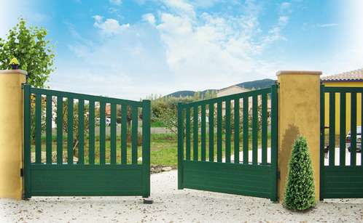
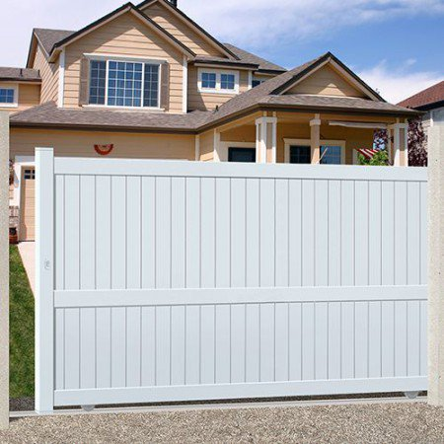
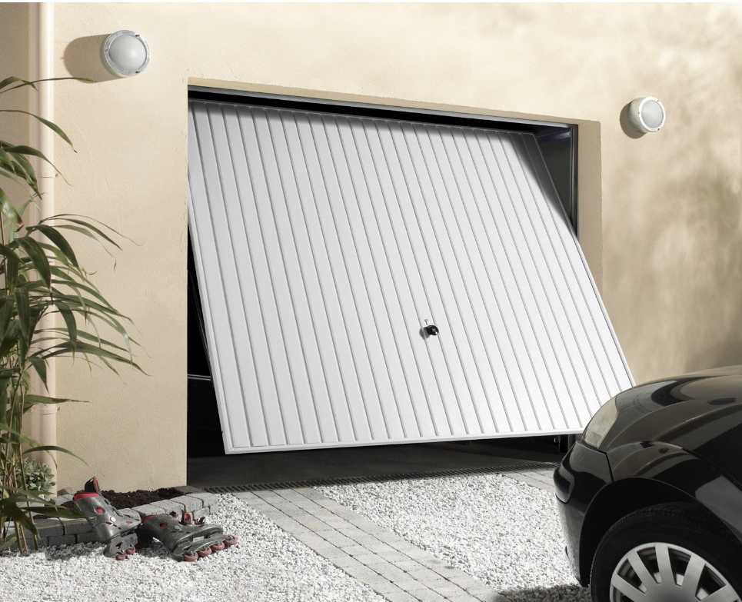
3 situations d’ouverture de portail

Slide 3
Quels commentaires pouvez-vous faire ?
Problématique :
Pour libérer le passage, quel doit être le mouvement du portail ?
Consignes de travail :
Nommer et décrire les mouvements observés.
Echanges communs à l’oral.

Slide 4
3 mouvements
Rotation
Translation

